Slide 1
ÔN TẬP CHƯƠNG I

Slide 2
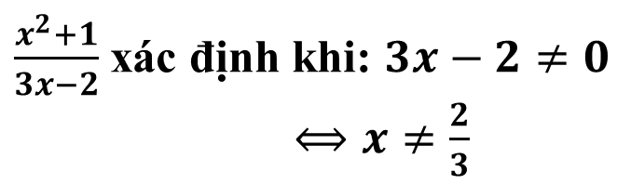
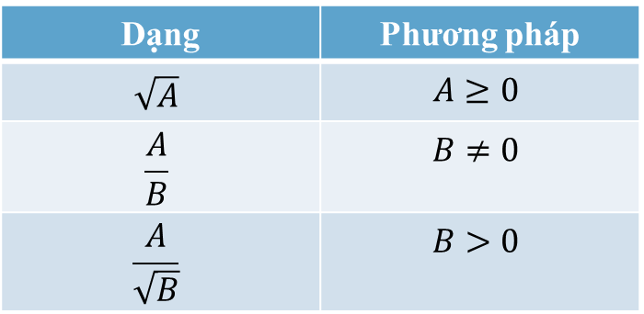
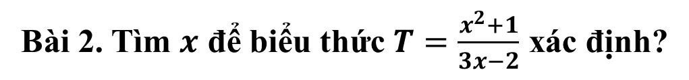

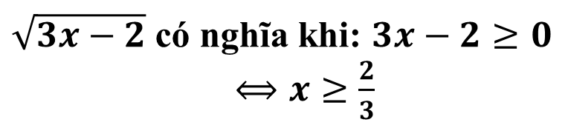
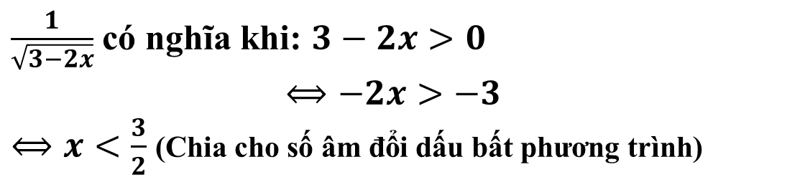
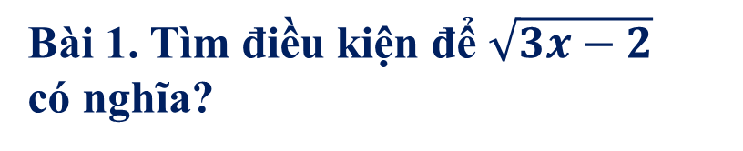
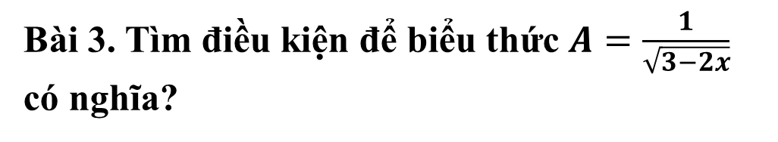
Dạng 1. Tìm điều kiện xác định:
Dạng | Phương pháp
$$\sqrt{A}$$ | $$A≥0$$
$$\frac{A}{B}$$ | $$B≠0$$
$$\frac{A}{\sqrt{B}}$$ | $$B>0$$
Bài 2. Tìm $x$ để biểu thức $T=\frac{x^{2}+1}{3x−2}$ xác định?
Giải
$\frac{x^{2}+1}{3x−2}$ xác định khi: $3x−2≠0$
$⟺x≠\frac{2}{3}$
Bài 1. Tìm điều kiện để $\sqrt{3x−2}$
có nghĩa?
Bài 3. Tìm điều kiện để biểu thức $A=\frac{1}{\sqrt{3−2x}}$
có nghĩa?
Giải
Giải
$\sqrt{3x−2}$ có nghĩa khi: $3x−2≥0$
$⟺x≥\frac{2}{3}$
$\frac{1}{\sqrt{3−2x}}$ có nghĩa khi: $3−2x>0$
$$⟺−2x>−3$$
$⟺x<\frac{3}{2}$ (Chia cho số âm đổi dấu bất phương trình)
Vậy $x≥\frac{2}{3}.$

Slide 3

Dạng 2. Rút gọn và tính giá trị của biểu thức:
Công thức cần nhớ: $\sqrt{A^{2}}=\left|A\right|=\left\{\begin{aligned}A (nếu A≥0) \\ −A (nếu A<0)\end{aligned}\right.$
BÀI LÀM
Bài 1. Rút gọn các biểu thức sau:

Slide 5
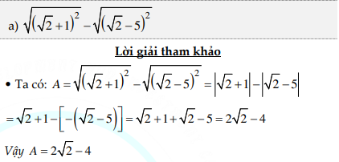
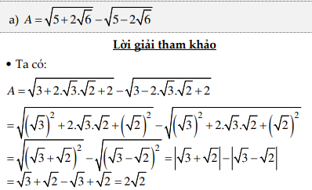
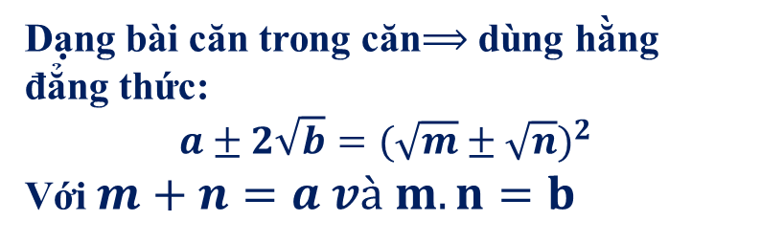
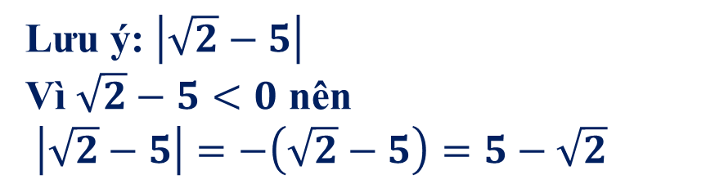
BÀI 2. THỰC HIỆN PHÉP TÍNH:
Lưu ý: $\left|\sqrt{2}−5\right|$
Vì $\sqrt{2}−5<0$ nên
$\left|\sqrt{2}−5\right|=−\left(\sqrt{2}−5\right)=5−\sqrt{2}$
Dạng bài căn trong căn$⟹$ dùng hằng đẳng thức:
$$a±2\sqrt{b}={(\sqrt{m}±\sqrt{n})}^{2}$$
Với $m+n=a và m.n=b$

Slide 6


BÀI 3. THỰC HIỆN PHÉP TÍNH:
a) $\sqrt{{(3+\sqrt{2})}^{2}}−\sqrt{{(1−\sqrt{2})}^{2}}$
$=\left|3+\sqrt{2}\right|−\left|1−\sqrt{2}\right|$
$=3+\sqrt{2}−(\sqrt{2}−1)$
$=3+$ $\sqrt{2}−\sqrt{2}+1$
$=4$
b) $\sqrt{7−2\sqrt{10}}−\sqrt{7+2\sqrt{10}}$
Dạng bài căn trong căn$⟹$ dùng hằng đẳng thức:
$$a±2\sqrt{b}={(\sqrt{m}±\sqrt{n})}^{2}$$
Với $m+n=a và m.n=b$
$=\sqrt{{(\sqrt{5}−\sqrt{2})}^{2}}−\sqrt{{(\sqrt{5}+\sqrt{2})}^{2}}$
$=\left|\sqrt{5}−\sqrt{2}\right|−\left|\sqrt{5}+\sqrt{2}\right|$
$=\sqrt{5}−\sqrt{2}−\sqrt{5}−\sqrt{2}$
$=−2\sqrt{2}$

Slide 7
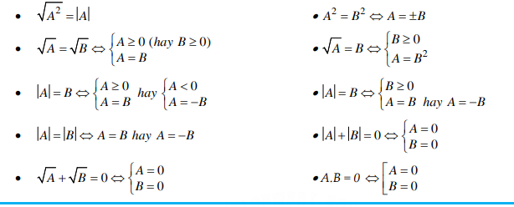
Dạng 3. Giải phương trình:

Slide 8
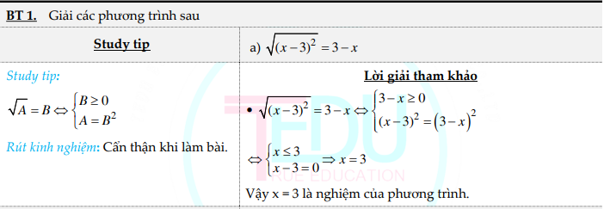
Phương pháp
Phương pháp

Slide 9
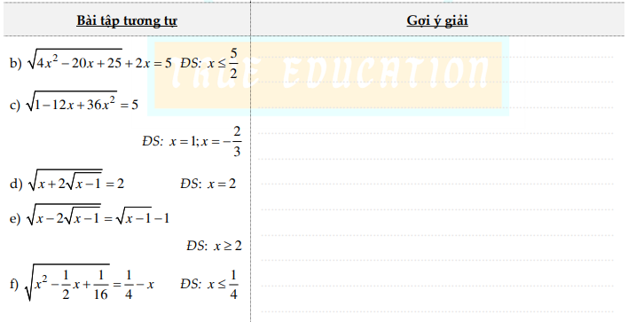
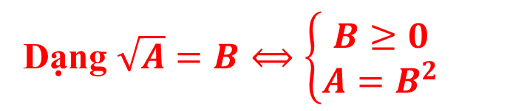

Dạng $\sqrt{A}=B⟺\left\{\begin{aligned}B≥0 \\ A=B^{2}\end{aligned}\right.$
Hướng dẫn giải
b) $\sqrt{{4x}^{2}−20x+25}+2x=5$
$⟺$ $\sqrt{{4x}^{2}−20x+25}=5−2x$
$⟺\left\{\begin{aligned}5−2x≥0 \\ 4x^{2}−20x+25={(5−2x)}^{2}\end{aligned}\right.$
$⟺\left\{\begin{aligned}x≤\frac{5}{2} \\ 4x^{2}−20x+25=4x^{2}−20x+25(luôn đúng)\end{aligned}\right.$
Vậy phương trình có nghiệm $x≤\frac{5}{2}.$

Slide 10

Dạng $\sqrt{A}=B⟺\left\{\begin{aligned}B≥0 \\ A=B^{2}\end{aligned}\right.$
Hướng dẫn giải
c)$\sqrt{1−12x+36x^{2}}=5$
$⟺\sqrt{{\left(1−6x\right)}^{2}}=5$
$⟺\left|1−6x\right|=5$
TH1: $1−6x≥0⟺x≤\frac{1}{6}$
$⟺1−6x=5$
$⟺x=−\frac{2}{3}$ (nhận)
TH2: $1−6x<0⟺x>\frac{1}{6}$
$⟺1−6x=−5$
$⟺x=1$ (nhận)
Vậy phương trình có 2 nghiệm $x=−\frac{2}{3}$ và $x=1.$

Slide 11
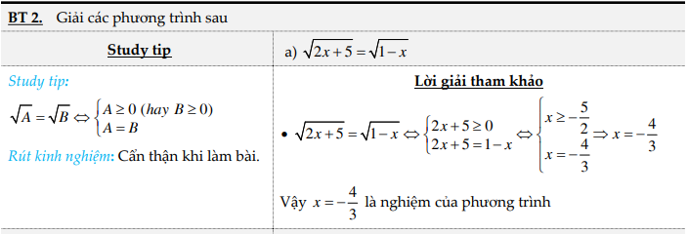
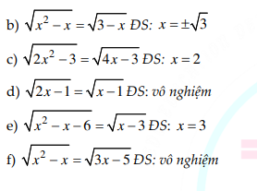
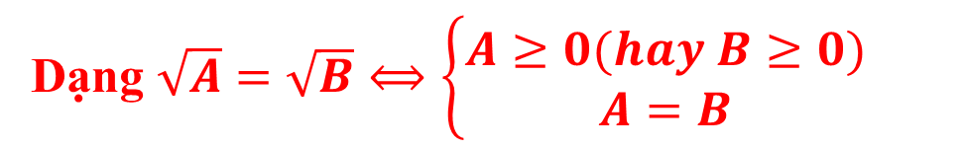
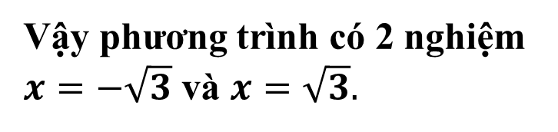

Dạng $\sqrt{A}=\sqrt{B}⟺\left\{\begin{aligned}A≥0(hay B≥0) \\ A=B\end{aligned}\right.$
Phương pháp
Phương pháp
b) $\sqrt{x^{2}−x}=\sqrt{3−x}$
$⟺\left\{\begin{aligned}3−x≥0 \\ x^{2}−x=3−x\end{aligned} \right.$
$⟺\left\{\begin{aligned}x≤3 \\ x^{2}=3\end{aligned}\right.$
$⟺\left\{\begin{aligned}x≤3 \\ x=±\sqrt{3}(nhận)\end{aligned}\right.$
Vậy phương trình có 2 nghiệm $x=−\sqrt{3}$ và $x=\sqrt{3}.$

Slide 12
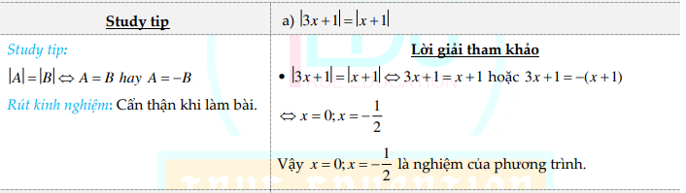
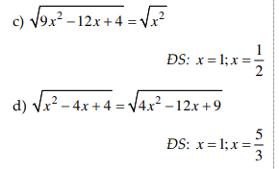


Dạng $\left|A\right|=\left|B\right|⟺A=B hoặc A=−B$
Phương pháp
Phương pháp
c) $\sqrt{{(3x−2)}^{2}}=\left|x\right|$
$⟺\left|3x−2\right|=\left|x\right|$
$⟺3x−2=x$ hoặc $3x−2=−x$
$⟺2x=2$ hoặc $4x=2$
$⟺x=1$ hoặc $x=\frac{1}{2}.$
Vậy phương trình có 2 nghiệm $x=1;x=\frac{1}{2}.$

Slide 13


Dạng biến đổi: B1. Áp dụng kiến thức đã học (khai phương, hằng đẳng thức, nhân tử chung…)
B2. Áp dụng các dạng giải phương trình để giải.
Ví dụ
Vậy phương trình có nghiệm $x=291.$
Vậy phương trình có nghiệm $x=\frac{144}{25}.$

Slide 14
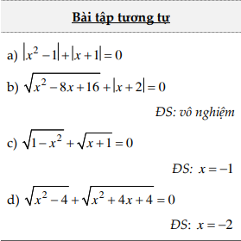
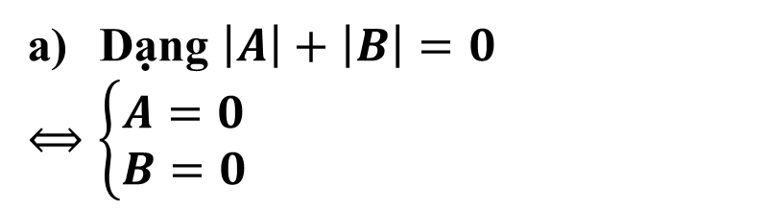
BÀI TẬP LÀM THÊM
Gợi ý
Dạng $\left|A\right|+\left|B\right|=0$
$⟺\left\{\begin{aligned}A=0 \\ B=0\end{aligned}\right.$

Slide 15
